Slide 1
Формирование пространственно-временных представлений у детей с интеллектуальной недостаточностью
учитель – дефектолог
ГУО «Прудковская средняя школа Мозырского района»
Сухоносова Людмила Федоровна

Slide 2
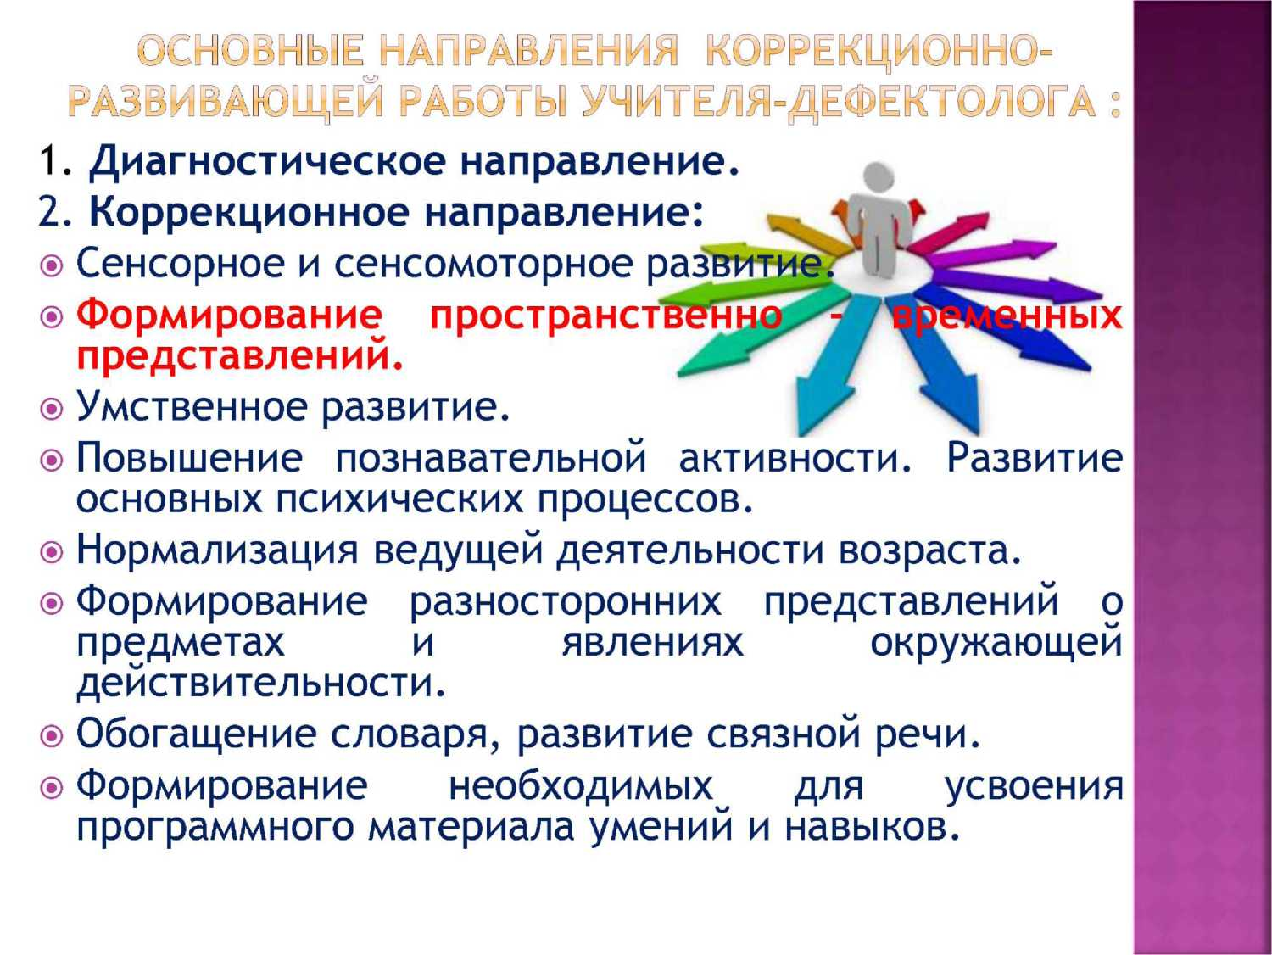

Slide 3
Цели и задачи:
Цель :
Формирование пространственно-временных представлений у детей с интеллектуальной недостаточностью.
Задачи :
Выявить уровень навыков пространственно-временных представлений у учащихся с интеллектуальной недостаточностью.
Использовать для формирования пространственно-временных представлений развивающие игры и упражнения.
Проанализировать результативность использования развивающих игр и упражнений.

Slide 4
Уровень сформированности временных представлений у учащихся с интелектуальной недостаточностью
Не всегда могут установить связи между фактами, явлениями, событиями, происходившими в разные периоды времени.
Имеют нечеткие представления о длительности отдельных видов деятельности. У них нет реальных представлений о единицах измерения времени, их конкретной наполняемости и практическом использовании в жизни.

Slide 5
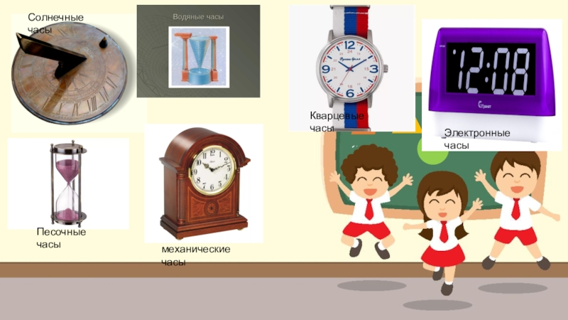
Формирование временных представлений
Формирование временных представлений необходимо начинать со знакомства с видами часов: солнечные, песочные, настенные, механические, электронные, наручные, карманные, часы-будильник.

Slide 6
Уровень сформированности пространственных представлений у учащихся с интелектуальной недостаточностью
У многих ребят недостаточно сформированы пространственные представления. Дети путают правую и левую стороны собственного тела. Не знают предлоги: вверх-вниз, близко-далеко, над, под, перед и другие.
Особенно ребята испытывают трудности при ориентации на плоскости (книга, тетрадь).

Slide 7
Методы и формы
ФОРМЫ РАБОТЫ:
Наблюдение. Каждый факт, явление, событие сопоставляю со временем, в которое оно протекает.
Беседы, игры, упражнения с отношениями времени: сутки больше, чем день или ночь, сутки меньше недели, год больше месяца, час больше минуты, и т.д.
МЕТОДЫ ОБУЧЕНИЯ:
Словесный
Наглядный
Практический
Частично - поисковый
Объяснительно-иллюстрированный

Slide 8
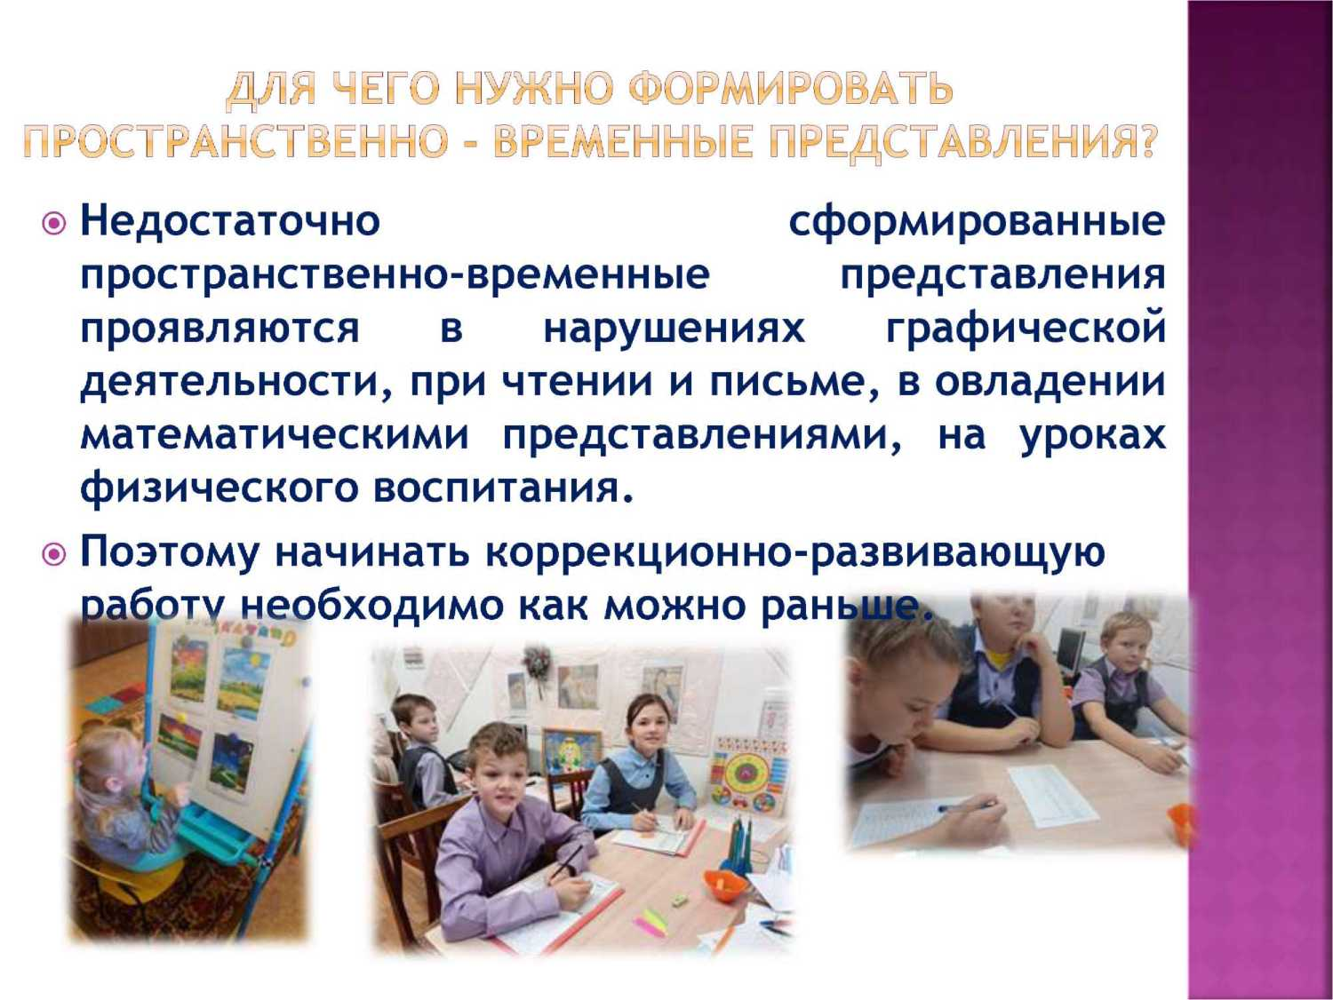

Slide 9
Принцип работы
Важным принципом в работе с учащимися с интеллектуальной недостаточностью является принцип практической направленности. Работа должна базироваться на развивающих играх и упражнениях и при самостоятельном выполнении.

Slide 10
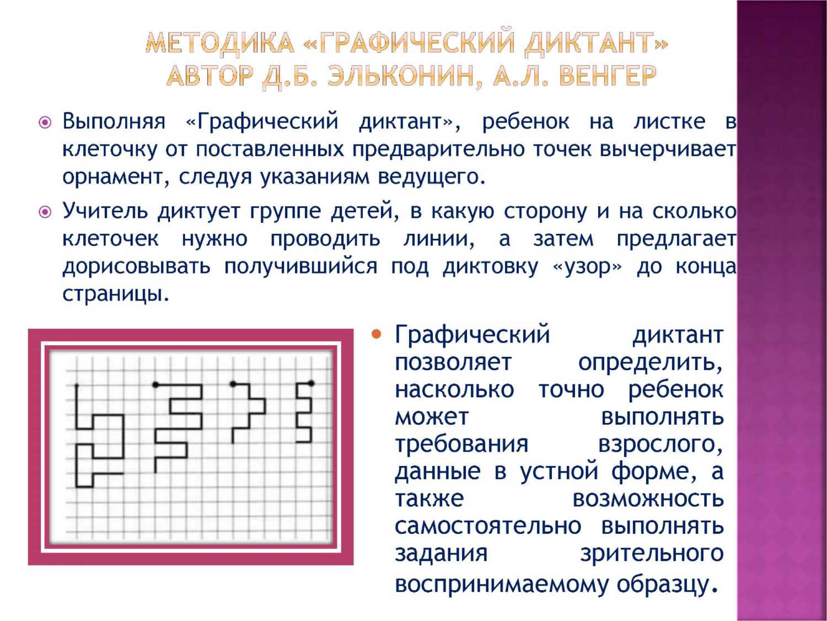

Slide 11
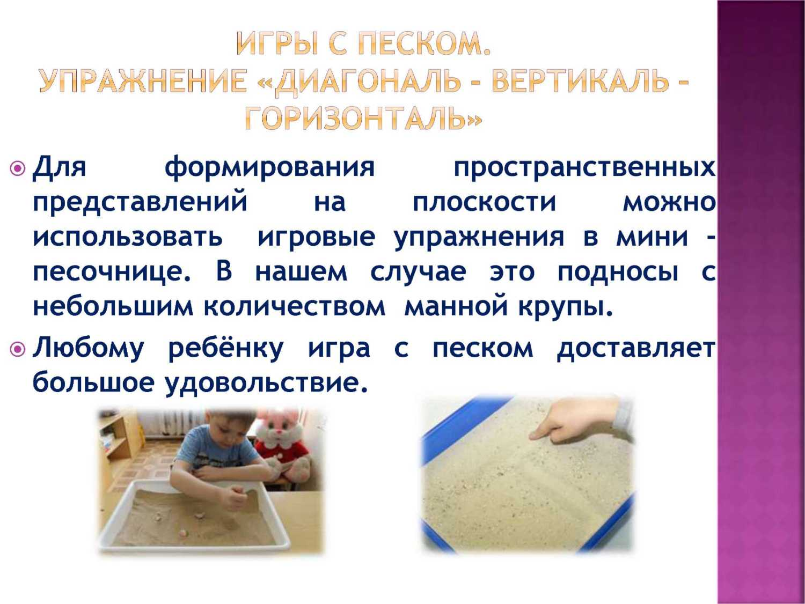

Slide 12
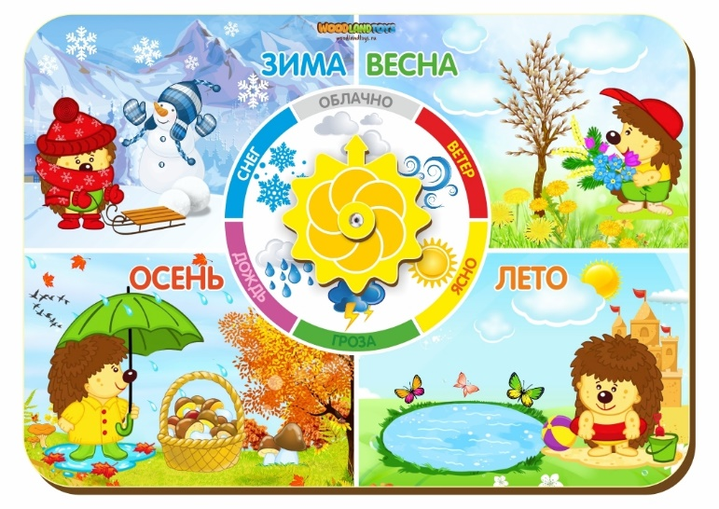
Времена года
Учащимся с интеллектуальной недостаточностью постоянно повторять последовательность, признаки времен года.
Учить называть отличительные признаки времен года.
Осуществлять соотносительный анализ признаков противоположных времен года.

Slide 13
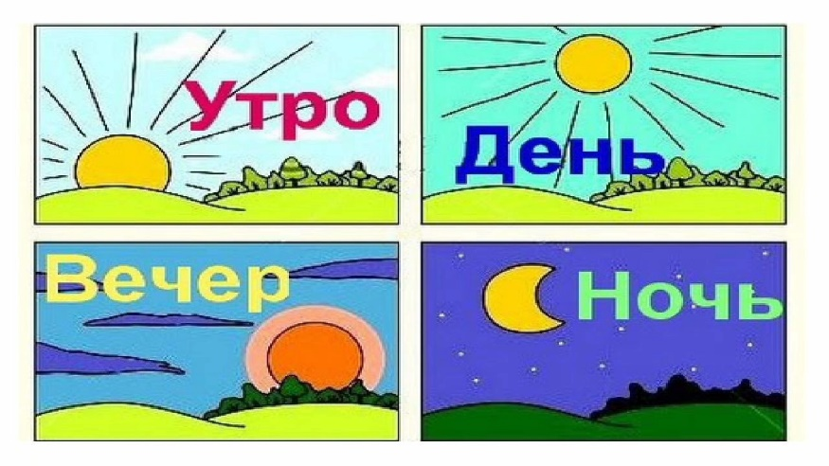
Игра «Части суток»
Правила игры просты - детям необходимо разложить части суток по порядку. Когда ребята справились, обязательно уточняем, какая сейчас часть дня и как они это определили.
В дальнейшем учим детей временным промежуткам: ночь: с 00.00 до 06.00, утро с 6.00 до 12.00, день - 12.00-18.00, вечер с 18.00 до - 24.00

Slide 14
Игра с мячом «Лови, бросай, дни недели называй»
Цель: закреплять умение последовательно называть дни недели, определять, какой день недели сегодня, какой был вчера, какой будет завтра.
Ход игры:
Все участники встают в круг. Учитель становиться в центр круга. Педагог бросает мяч задаёт вопросы:
«Какой день недели сегодня?»
«Какой день недели был вчера?
«Какой будет завтра?»
«Послезавтра?»
«Назови день недели между четвергом и субботой?»
«Какой день недели будет после среды?»

Slide 15
Игра «Успей вовремя»
Главная цель игры научить детей с интеллектуальной недостаточностью чувствовать время.
Необходимо выполнить задание учителя того времени, пока не закончится песок песочных часах.
Задания могут быть разными:«Реши кроссворд», «Прочти сказку», «Нарисуй дом» и другие.

Slide 16
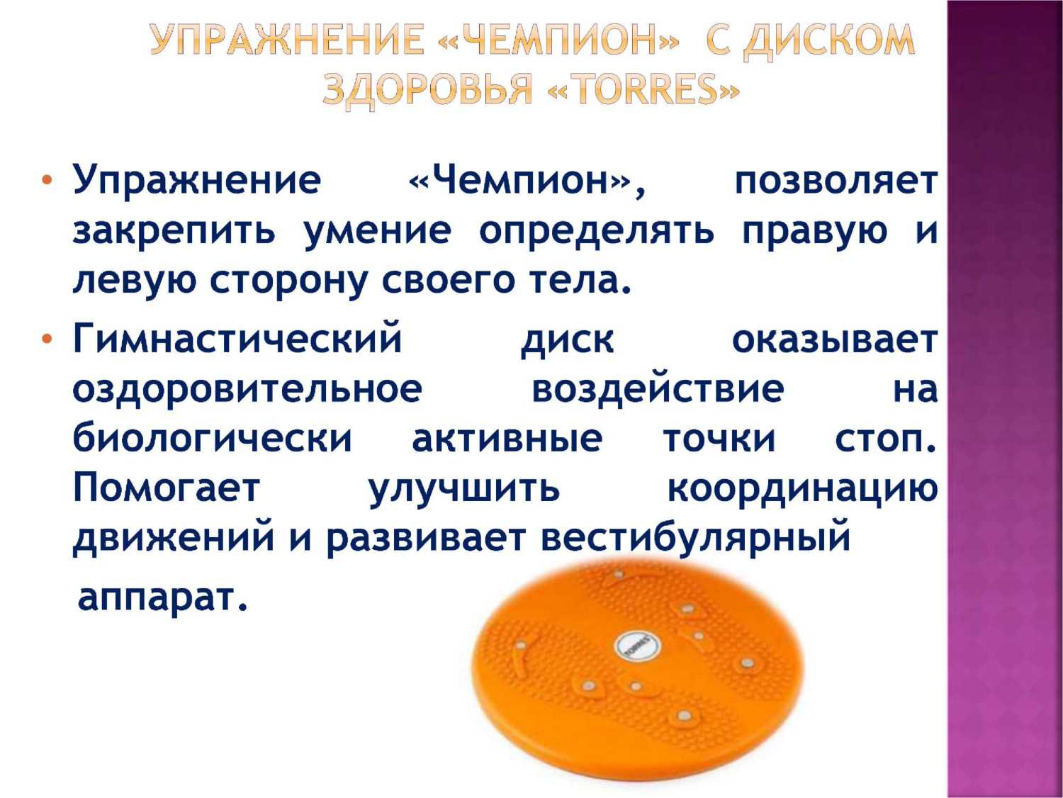

Slide 17
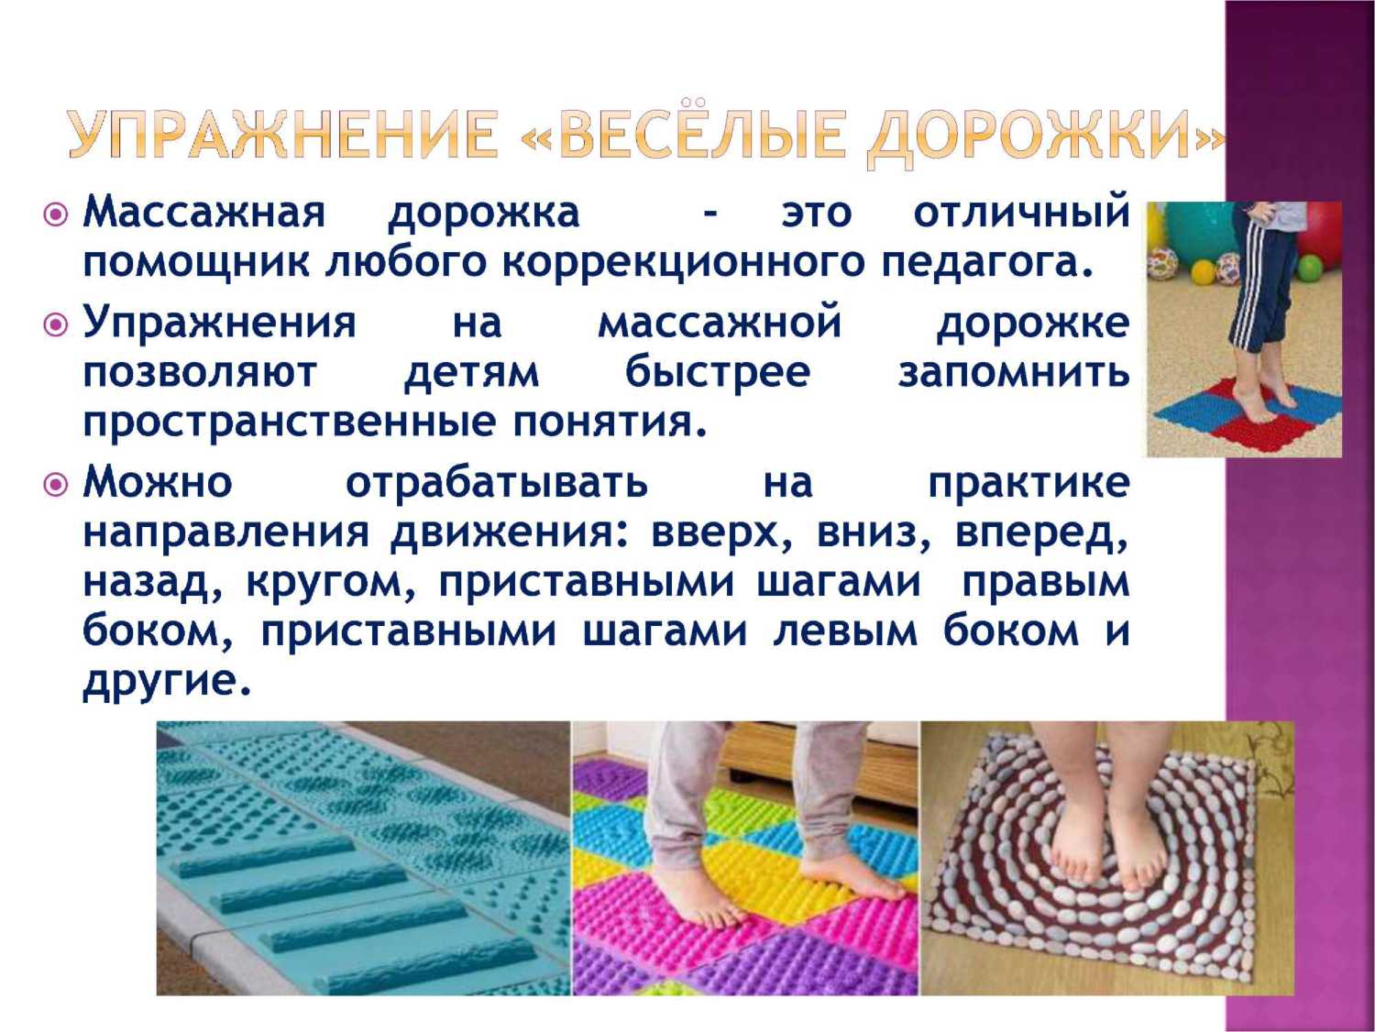

Slide 18
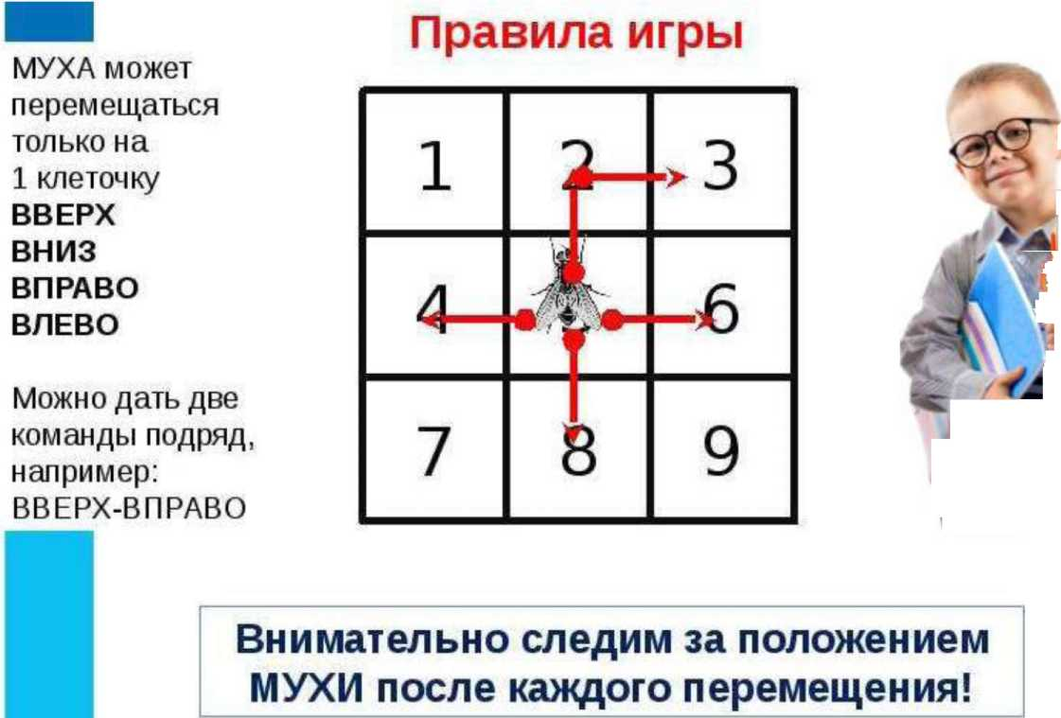
Игра «Муха в клетке»

Slide 19
Заключение
Способность ориентироваться в пространстве и времени играет исключительную роль в формировании целостной картины мира ребёнка и осознании им своего места в нём.
Чтобы была положительная динамика у детей с интеллектуальной недостаточностью, работа по формированию пространственно - временных представлений должна вестись планомерно и целенаправленно.

Slide 20
Спасибо за внимание!

